Slide 1
Vakalarla
Acil Alt GİS Kanamalara Yaklaşım
Doç.Dr.Harun Erdal
Ankara Etlik Şehir Hastanesi
Gastroenteroloji Kliniği

Slide 2


GİS Kanama
Üst GİS Kanama
Treitz Ligament
Alt GİS Kanama

Slide 3
Alt gastrointestinal sistem kanaması
%80-85 spontan durur
Mortalite %2-4 (yaşlılarda artar)
Hematokezya ile prezente olur
  Massif üst GİS veya ince barsak kanamasında hematokezya olabilir!
  Sağ kolon kaynaklı kanamalar melena olabilir!

Slide 4
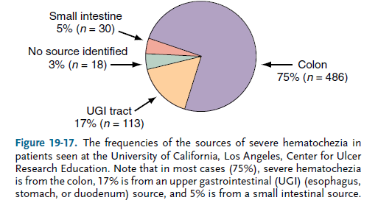
Sleisenger and Fordtran’s Gastrointestinal and Liver disease: Pathophysiology/Diagnosis/ Management, 9 th Edition

Slide 5
Akut alt gastrointestinal sistem kanaması nedenleri
Hemoroidler
Anal fissur
Kolorektal polipler
Kolorektal kanser
Ülseratif kolit > Crohn’s koliti
Rektal prolapsus
Divertiküler hastalık
Anjiodisplazi
İskemik kolit
Soliter rektal ülser
Vaskülit

Slide 6
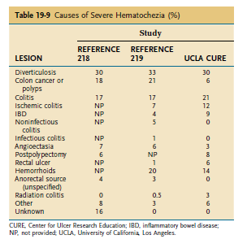
Sleisenger and Fordtran’s Gastrointestinal and Liver disease: Pathophysiology/Diagnosis/ Management, 9 th Edition

Slide 7
Anamnez
Aspirin, antikoagülan, antiplatelet ajan kullanımı
Semptom ve bulgular
  Karın ağrısı, barsak alışkanlıklarında değişiklik

Slide 8
Fizik muayene
Taşikardi
Ortostatik kan basıncı değişikliği
  Orta-şiddetli kan kaybını gösterir
Hipotansiyon
  Hayat tehdit eden kan kaybını gösterir
Ciddi abdominal hassasiyet
  Perforasyon
Dijital rektal muayene

Slide 9
Fizik muayene
Hipovolemi bulguları
500 ml akut kan kaybı
  Farkedilebilen fiziksel değişiklikler olmaz
Hafif – orta hipovolemi
  İstirahat taşikardisi
Kan volum kaybı %15 veya 1000 ml
  Sistolik kan basıncında 10-20 mmHg ortostatik değişiklikler ve >20 atım/dk nabız artışı
Kan volum kaybı >%40 veya >2000 ml
  Şok/supin hipotansiyon

Slide 10
Kanama yönetimi - 1
Amaç
  Hastanın resusitasyonu
  Kanamanın durdurulması
  Tekrar kanamanın önlenmesi

Slide 11
Kanama yönetimi - 2
İlk resüsitasyon
İlk muayene
CBC, böbrek ve karaciğer fonksiyonu, pıhtılaşma durumu için kanları kontrol edin
Eğer majör kan kaybı cross-match kan ise; Değilse, gruplandırın ve kanı rezerve edin

Slide 12
Kanama yönetimi - 3
İlk yaklaşım: Resusitasyon
Intravenöz giriş yolu: Geniş lümenli iki IV damar yolu (>16 gauge)
IV Hidrasyon
  Eğer hipotansif veya taşikardik ise Kolloid replasmanı (kristalloid 0.9% NaCl/Ringer's Lactate göre tercihen)
Nazal Oksijen
Oral alımın kesilmesi (endoskopiye kadar)
Monitörizasyon (kalp hızı, kan basıncı vs.)

Slide 13
Kanama yönetimi - 4
Alt GI Endoskopi istemi
  Kanama özelliği değiştiyse kolonoskopi
  Taze rektal kanama varsa fleksibl sigmoidoskopi
Üst GI Endoskopi yalnızca büyük dolaşım kollapsı varsa gereklidir
Mezenterik anjiyografi yalnızca devam eden ağır kanama varsa gereklidir (kayıp > 1 gHb/4 saat)

Slide 14
Kanama yönetimi - 5
İlk hemoglobin genellikle hastanın başlangıç seviyesinde
Zamanla (tipik olarak 24 saat veya daha fazla sonra) hemoglobin azalır (ekstravasküler sıvı ve resüsitasyon sırasında verilen sıvı ile seyreltme)
Htc'nin son düşüşünün yaklaşık %25'i 2 saatte ve yaklaşık %50'si 8 saatte
Nihai Hct değeri, ilk akut kan kaybından 72 saat sonra görülecektir.
Kardiyopulmoner hastalık varsa: AKG, akciğer grafisi ve EKG

Slide 15
Transfüzyon
Kristaloid replasmanına rağmen hemodinamik instabilite varsa
Hemoglobin <10 g/dL yüksek riskli hastalarda (yaşlı, koroner arter hastalığı)
Hemoglobin <7 g/dL düşük riskli hastalarda
Koagülopati varsa TDP
Trombositopeni (<50,000) veya trombosit fonksiyon bozukluğu varsa trombosit replasmanı
Aktif kanamalı ve hipovolemik hastalarda hb normal görünmesine rağmen kan transfüzyonu değerlendirilmelidir

Slide 16
Kanama yönetimi - 6
YBÜ takip gereken hastalar
  Hemodinamik instabilitesi (şok, ortostatik hipotansiyon) veya aktif kanaması olan tüm hastalar
Gastroenteroloji konsültasyonu
Cerrahi ve girişimsel radyoloji konsültasyonu
  Endoskopik müdahale edilemeyen kanama

Slide 17
Kanama yönetimi - 7
Tekrarlayan kanama varsa ve kaynak belirlenmemişse
  Kolonoskopi tekrarı
  Baryumlu ince barsak grafisi (?),
  Video-kapsül enteroskopi
  Çift balon enteroskopi
  Meckel taraması veya Kırmızı hücre taraması

Slide 18
Kanama yönetimi - 8
Tanımlanmış bir kaynaktan kan kaybı devam ediyorsa cerrahi rezeksiyonun düşünülmelidir
Tanımlanamayan bir kaynaktan kan kaybı devam ediyorsa, intraoperatif kolonoskopi ile laparatomi

Slide 19
Endoskopik Tedavi Seçenekleri
Adrenalin enjeksiyonu
Termokoagülasyon
  Heater probe
  Bipolar probe
  Argon plasma coagulation
Hemoclip
Skleroterapi
Band Ligasyonu

Slide 20
Endoskopik tedavi
Divertikül, anjiyodisplazi, hemoroid, postpolipektomi kanaması ve radyasyon telanjiektazisi veya proktit
INR 1.5-2.5, endoskopik hemostaz yapılabilir
INR >2.5, endoskopi öncesi koagülasyon düzeltilmeli

Slide 21
Alt GİS kanamada kolonoskopi - 1
Kolonoskopide alt GİS kanama kesin veya olası odağı saptanması %45-90
Strate LL. Gastroenterol Clin North Am 2005; 34:643.
Kanama odağı her zaman bulunamayabilir.
Angtuaco TL, et al. Am J Gastroenterol 2001; 96:1782.
Chaudhry V, et al. Am Surg 1998; 64:723.
Aktif kanamayan olası kanama odağı gözlenmesi başka odak varlığını dışlamaz. Birden fazla kanama odağı olması da nadir değildir (örn;divertikülozis ve hemoroid)
Divertiküler kanama durumunda, çok sayıda kanamayan divertikülde kan ve pıhtılar görülebilir, bu da kanamalı divertikülün tanımlanmasını zorlaştırır.

Slide 22
Alt GİS kanamada kolonoskopi - 2
Bazı klinisyenler, barsak lümenindeki kanın katartik etkisi ile hazırlıksız bir barsakta kolonoskopi yaparlar
Rossini FP, et al. Emergency colonoscopy. World J Surg 1989; 13:190.
Bununla birlikte, alt GİS kanamada hazırlık yapılmadan yapılan kolonoskopide
  Düşük çekal entübasyon oranı
  Kolon lümenindeki kan veya gaita, kanama kaynağını gizleyebilir
Jensen DM, et al. Gastroenterology 1988; 95:1569.
Van Gossum A, et al. Acta Gastroenterol Belg 1992; 55:314.
Gaita ve kanın kolondan 4 ile 6 litre polietilen glikol ile temizlenmesi önerilir
Jensen DM, et al. Gastroenterology 1988; 95:1569.
Machicado GA, et al. Gastroenterologist 1997; 5:189.

Slide 23
Alt GİS kanamada kolonoskopi - 3
Barsak temizliği sırasında, kanın kolondan hızla temizlenmesi nedeniyle kanama oranı artmış gibi görünebilir.
Bununla birlikte, barsak hazırlığının kanama oranını yeniden etkinleştirdiğine veya arttırdığına dair bir kanıt yoktur.
Perforasyon veya obstrüksiyondan şüpheleniliyorsa kolon hazırlığından önce radyografik incelemeler yapılmalıdır

Slide 24
Alt GİS kanamada kolonoskopi - 4
RCT – 159 hasta (15 merkez)
  Kolonoskopi ilk 24 saat & 24-96 saat
  Kanama tespiti, tekrar kanama veya transfüzyon ihtiyacı açısından fark yok
Niikura R, et al. Gastroenterology 2020; 158:168.

Slide 25
Vaka-1
78y, E
Ş:Parlak kırmızı renkli makattan kanama, halsizlik, baş dönmesi
H: 6 ay önce siyah dışkılama nedeniyle yapılan
  endoskopi normal,
  kolonoskopi suboptimal (yetersiz temizlik)/normal
  ÖG:AF – (kumadinize)
TA:100/60 mmHg, Nabız: 123/dk
Hb:6.4 gr/dl INR:5,3
BUN:72 cre:1.4

Slide 26
Vaka-1
Ybü - yakın monitörizasyon
Oral alımı kesildi
Iv hidrasyon
ES,TDP replasmanı
Kanamanın durduğu gözlendi
Hemodinamik stabilizasyon sonrası üst GİS endoskopisi yapıldı.
  Hiatal herni ve eroziv antral gastrit saptandı. Lümende temiz safra mevcuttu. Kanama odağı gözlenmedi.

Slide 27
Vaka-1
Üst GİS kanamayı dışladıktan sonra
Kolonoskopi planlandı. Uygun barsak temizliği sonrası yapılan kolonoskopide;
  Transvers kolon proksimalinde sızıntı şeklinde kanayan anjiodisplazi odağı saptandı.
APC ile endoskopik hemostaz sağlandı

Slide 28
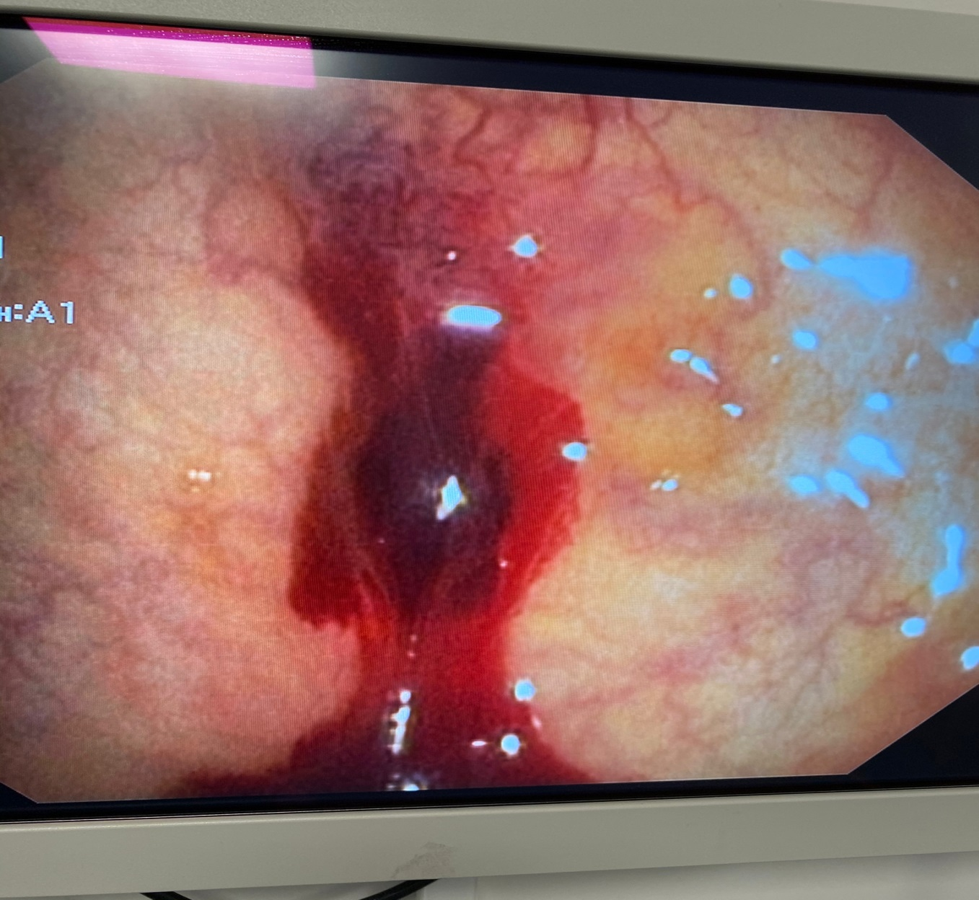

Slide 29
Vaka-2
64y, K
Ş: parlak kırmızı renkli makattan kanama, şiddetli karın ağrısı
H:Uzun yıllardır kabızlık, dönem dönem sol alt kadran ağrısı
FM: sol alt kadranda hassasiyet
Hb:9

Slide 30
Vaka-2
oral alımı kesildi
Iv hidrasyon başlandı
Karın ağrısı nedeniyle
Abdomen CT
  Sigmoid bölgede çok sayıda mm lik divertikül ve divetikül duvarında patolojik kontrastlanma ve mezoda kirlenme (divertikülit?)

Slide 31
Vaka-2
İv antibiyoterapi
Takiplerde karın ağrısı ve rektal kanama yok.
Oral alımı başlandı, uygun diyet ve barsak temizliği sonrası kolonoskopi yapıldı
  Sigmoid kolonda divertiküller ve birinde üzerinde görünen damar gözlendi.
Hemoklip ile hemostaz sağlandı

Slide 32
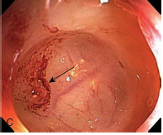

Sleisenger and Fordtran’s Gastrointestinal and Liver disease: Pathophysiology/Diagnosis/ Management, 9 th Edition

Slide 33
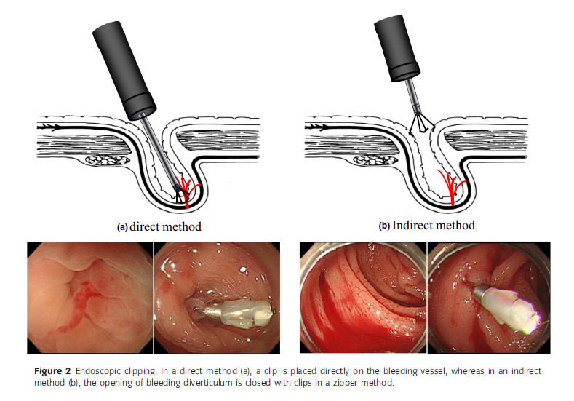
Kaise M, et al. Dig Endosc. 2020 Jan;32(2):240-250.

Slide 34
Yüksek riskli hastalar
Hemodinamik instabilite (şok, ortostatik hipotansiyon)
Persistan kanama
Komorbidite
İleri yaş
Başka nedenlerden hospitalize edilan hastada kanama
Halen aspirin kullanımı
Uzamış PT, hipoalbuminemi
Anemi
Artmış BUN, WBC
shock index (heart rate/systolic blood pressure) >1

Slide 35
Düşük riskli hastalar
Genç hasta
Minör, self-limited rektal kanama
Hemodinami stabil
Ayaktan takip edilebilir

Slide 36
Aspirin, yüksek riskli kardiyovasküler hastalık sekonder proflaksisinde devam edilebilir
Dual antiplatelet tedavi kardiyoloji konsültasyonu olmadan kesilmemeli
  AKS – 90 gün içinde
  Koroner stentleme
    konvansiyonel 6 hafta, ilaç salınımlı 6 ay

Slide 37
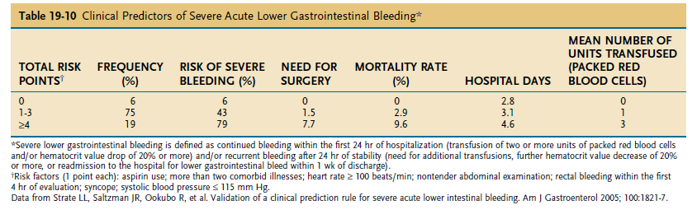
Sleisenger and Fordtran’s Gastrointestinal and Liver disease: Pathophysiology/Diagnosis/ Management, 9 th Edition

Slide 38
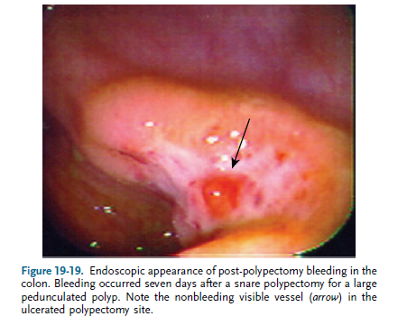
Sleisenger and Fordtran’s Gastrointestinal and Liver disease: Pathophysiology/Diagnosis/ Management, 9 th Edition

Slide 39
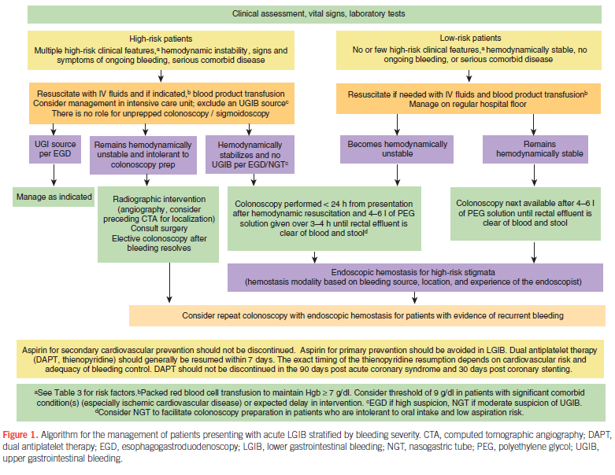
ACG guidelines 2016

Slide 40
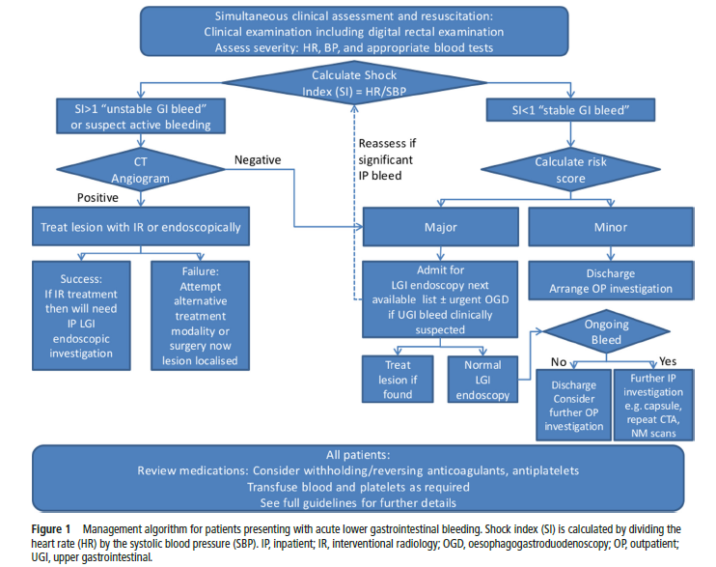
BSG guidelines 2018

Slide 41
Teşekkür ederim…

